Slide 2
Presentación
A continuación se pone a consideración el Plan de Desarrollo Institucional (PDI) 2020-2028 “Aquí construimos futuro”, apuesta estratégica que retoma la esencia de la Universidad y los logros del pasado PDI, para enfocarnos en un futuro más humano, innovador y centrado en el bienestar de nuestra comunidad, a partir de la Misión y Visión establecida en nuestro nuevo proyecto Educativo Institucional (PEI).
La Institución en el nuevo PEI le está apostando a una formación integral, para que nuestra sociedad cuente con ciudadanos y profesionales con sentido crítico, actuación ética, espíritu democrático, sensibilidad social y ambiental ante los problemas que nos aquejan como sociedad. Y por ello estamos repensando el modelo pedagógico para que responda a estos nuevos retos.
Nuestro reto debe orientarse a formar líderes que se adapten y resuelvan las nuevas problemáticas, a través de la innovación y el emprendimiento, con un sentido ético para brindar soluciones creativas que generen valor compartido.
Debemos avanzar construyendo futuro sobre lo que ya somos, para generar aquello que queremos ser. Nuestras apuestas para los próximos 9 años estarán enfocadas al cumplimiento de los 11 impulsores estratégicos proyectados al 2028.

Slide 3
Alcance del Plan de Desarrollo Institucional
Misión Institucional
Somos una universidad estatal de carácter público, vinculada a la sociedad, que conserva el legado material e inmaterial y ejerce sus propósitos de formación integral en los distintos niveles de la educación superior, investigación, extensión, innovación y proyección social; con principios y valores apropiados por la comunidad universitaria en el ejercicio de su autonomía.
Una comunidad universitaria comprometida con la formación humana y académica de ciudadanos con pensamiento crítico y capacidad de participar en el fortalecimiento de la democracia; con una mirada interdisciplinar para la comprensión y búsqueda de soluciones a problemas de la sociedad; fundamentada en el conocimiento de las ciencias, las disciplinas, las artes y los saberes.
Vinculada a redes y comunidades académicas locales y globales mediante procesos de investigación que crean, transforman, transfieren, contextualizan, aplican, gestionan, innovan e intercambian conocimiento, para contribuir al desarrollo económico y social de manera sostenible.
Sus funciones misionales le permiten ofrecer servicios derivados de sus actividad académica a los sectores públicos y privados en todos sus órdenes, mediante convenios o contratos para servicios técnicos, tecnológicos científicos, artísticos, de consultoría o de cualquier tipo afín a sus objetivos misionales.
Generar y Fortalecer capacidades institucionales para el cumplimiento de la Misión y la Visión Institucional
Visión Institucional
Como universidad pública, al año 2028 mantendremos la condición de alta calidad en los procesos de formación integral, investigación, innovación y transferencia de conocimiento; con reconocimiento internacional, vinculación de las tecnologías de la información y la comunicación e impacto en la academia y en los diferentes sectores sociales y económicos, a nivel local y global; destacada socialmente por conservar el legado material e inmaterial como uno de sus pilares para el desarrollo sostenible.

Slide 4
Etapas de formulación
2017 - 2018
2018
2019
✓
2019
✓
✓
✓
Levantamiento de información y preparación metodológica
Diagnóstico Institucional
Direccionamiento Estratégico
Proyectos
Etapa 1
Etapa 2
Etapa 3
Etapa 4
Aprestamiento
Diagnóstico
Formulación
Proceso de Autoevaluación con fines de acreditación institucional
Etapa 5
Implementación y Ejecución
2020
Sistema de Gerencia del PDI

Slide 5
¿Cómo se definieron las temáticas de discusión y apuestas estratégicas para cada Pilar de Gestión?
A la luz de la visión, los diferentes talleres, ejercicios de diálogo y mesas de participación se definió la propuesta de nombres de los pilares estratégicos alineadas al quehacer institucional, para el fortalecimiento y generación de capacidades.

Slide 6
Visión Institucional
Como universidad pública, al año 2028 mantendremos la condición de alta calidad en los procesos de formación integral, investigación, innovación y transferencia de conocimiento; con reconocimiento internacional, vinculación de las tecnologías de la información y la comunicación e impacto en la academia y en los diferentes sectores sociales y económicos, a nivel local y global; destacada socialmente por conservar el legado material e inmaterial como uno de sus pilares para el
desarrollo sostenible.
alta calidad
procesos de
formación integral
investigación, innovación y
transferencia de conocimiento
reconocimiento
internacional
vinculación de las tecnologías de la
información y la comunicación
impacto en la
academia y en los diferentes sectores sociales y
económicos
nivel local y global
desarrollo sostenible

Slide 7
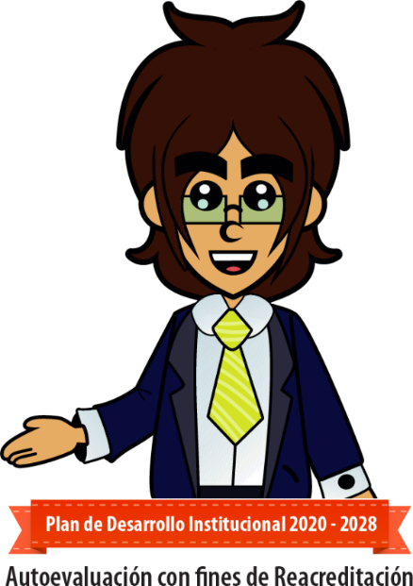
Camino recorrido
Estos procesos de participación colectiva de la comunidad universitaria permitieron:
vislumbrar las temáticas de discusión como etapa previa a la construcción del Nuevo Plan de Desarrollo Institucional
Espacios de diálogo
Audiencia
Pública
2015-2019
Audiencias
Externas
2015-2019
Diálogos con
Estudiantes
2015-2019
Diálogos con
Consejos de Facultad
Y Sala de
Profesores
2015-2018
Diálogos con
Administrativos
2018
Espacios de formulación
Talleres con Dir.
Pregrado y
Posgrado
2018
Diagnóstico
Institucional
2017-2018
Misión - Visión
Institucional
2018
Código
Integridad
Valores
Institucionales
2018
Construcción
Participativa
PEI
2015-2017
Tomas con
Facultades –
Urna de Cristal
2018
Entrevistas
con los grupos
de valor
2018
Taller Factores
Críticos y
Retos
2018
Evaluación
PDI 2009-2017
2018
Taller
Prospectiva
Internacional
2019
Aprobación
Instancias
Pertinentes
2019
Taller
Consejo
Superior
2019
Mesa
Consejos
de Facultad
2019
Mesas
de
Participación
2019
Socialización
Consejos de
Facultad
2019
Taller Definición
Impulsores
Estratégicos
2019
VER VIDEO

Slide 8
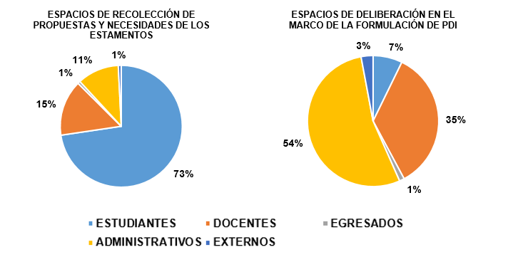
Consolidado de participantes Etapas proceso de formulación del PDI
La consolidación de los participantes en el proceso muestra que en la etapa de recolección de propuestas y necesidades de los estamentos tuvo una participación significativa de los estudiantes con un 73%, estas propuestas y necesidades fueron recogidas fundamentalmente a través de los procesos de Toma con Facultades, feria del PDI y los informes de gestión por facultades, que se realizaron en los diferentes edificios de la Universidad y se visitaron los salones de clase, donde se puso a disposición de los estudiantes la Urna de Cristal.
En el componente de espacios de deliberación, los docentes y estudiantes tuvieron una participación del 42%, estos escenarios corresponden principalmente a las mesas de participación realizadas para el diagnóstico y la construcción del direccionamiento estratégico.
3200
PARTICIPANTES EN DIFERENTES ESPACIOS DE RECOLECCIÓN DE PROPUESTAS Y NECESIDADES DE LOS ESTAMENTOS
816
PARTICIPANTES EN ESPACIOS DE DELIBERACIÓN EN EL MARCO DE LA FORMULACIÓN DE PDI

Slide 9
Mapa Estratégico

Slide 10
Objetivos de Desarrollo Sostenible
ODS
Acuerdo por lo Superior 2034
Políticas Públicas locales y departamentales
Plan Decenal de Educación
Lineamientos de Educación y Calidad
Aporte de la comunidad universitaria y grupos de valor
Acuerdos de Paz
Referentes para la Construcción desarrollo del
Plan de Desarrollo Institucional
Análisis Sectorial de universidades y tendencias mundiales
Visión Risaralda 2032
Futuro posible
Políticas
Ambientales
Prospectiva Pereira
2032
Programa de Gobierno Rector
2018-2020
Plan regional de competitividad
Modelo Integrado
de Planeación y Gestión
POT departamental
Plan Maestro del Campus

Slide 11
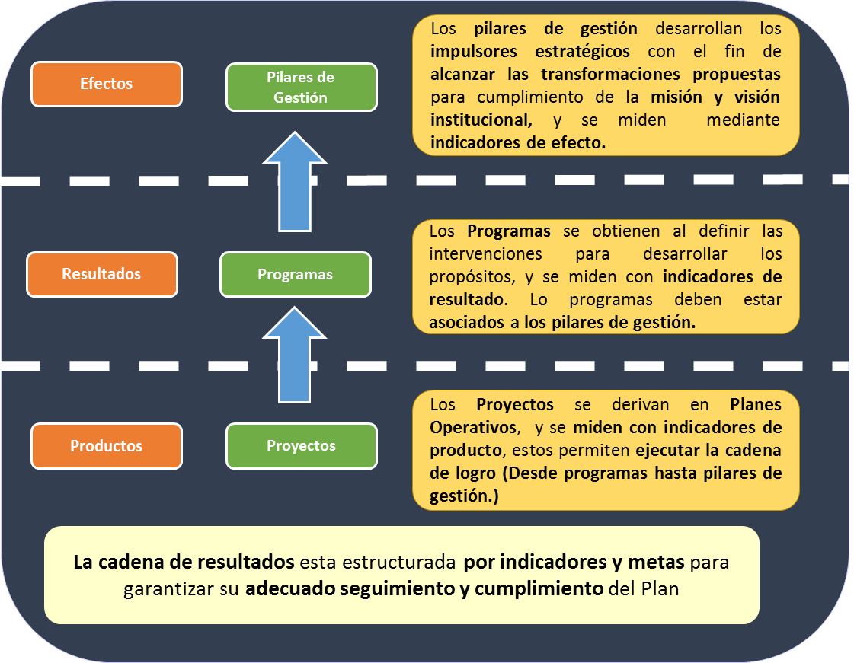
Cadena de Resultado nuevo PDI
Esta estructura esta planteada bajo el enfoque de Marco Lógico y en el manual para la construcción y estandarización de la cadena de Valor del DNP

Slide 12
Plan de Desarrollo Institucional UTP
2020 – 2028
“Aquí construimos futuro”

Slide 13
Misión
Visión 2028
Impulsores Estratégicos
Pilares de Gestión Misional
Excelencia Académica para la Formación Integral
Creación, Gestión y Transferencia del conocimiento
Gestión del Contexto y Visibilidad Nacional e Internacional
Pilares de Gestión de Apoyo
Gestión y sostenibilidad institucional
Bienestar institucional, Calidad de vida e inclusión en contextos universitarios
Programas
Programas
Programas
Proyecto
Proyecto
Proyecto
Proyecto
Proyecto
Proyecto
Proyecto

Slide 14
Impulsores Estratégicos
Excelencia Académica para la Formación Integral
Renovar o innovar los currículos de los programas académicos y crear programas pertinentes acordes con el proyecto educativo institucional y las tendencias de tecnologías de información y comunicación.
Gestión y sostenibilidad institucional
Disminuir la deserción y lograr el egreso oportuno
Fortalecer la cultura de la legalidad, la transparencia, el gobierno corporativo y promover la participación ciudadana como ejes transversales del desarrollo institucional.
Creación, Gestión y Transferencia del conocimiento
Potenciar y garantizar los medios educativos, la infraestructura tecnológica y sistemas de información integrados, de acuerdo a las necesidades de la Universidad que soporten los procesos misionales y administrativos.
Gestionar la generación de conocimiento, la creación artística, los productos de desarrollo tecnológico y los emprendimientos pertinentes con las demandas y necesidades de la sociedad y las fronteras de la ciencia, para lograr que los grupos de investigación obtengan reconocimiento y mejoren su clasificación en la medición realizada por Colciencias, los productos de desarrollo tecnológico sean transferidos a la sociedad y se incrementen las capacidades de emprendimiento de la comunidad universitaria.
Fortalecer la sostenibilidad ambiental y la gestión estratégica del campus para aportar al desarrollo social, mejorando continuamente el índice de contribución al desarrollo sostenible.
Fortalecer la sostenibilidad institucional a través de la gestión y la conservación de los recursos financieros, así como por el desarrollo humano y organizacional, que soporten el funcionamiento y la operación de la Institución
Consolidar la oferta de servicios de extensión con impacto a nivel regional, nacional e internacional a través de la promoción de estos servicios que permitan aumentar la comercialización y transferencia de las capacidades institucionales
Bienestar institucional, Calidad de Vida e inclusión en contextos universitarios
Gestión del Contexto y Visibilidad Nacional e Internacional
Contribuir al desarrollo regional sostenible mediante el aprovechamiento y la transformación de bienes y servicios, mediante la incidencia en políticas públicas, programas, proyectos y acciones, que sean pertinentes a las capacidades académicas e investigativas de la universidad.
Contribuir al mejoramiento de la calidad de vida en contextos universitarios
Lograr que los programas académicos tengan visibilidad nacional e internacional.

Slide 15
Resumen estructura del Plan de Desarrollo Institucional
5
Pilares de Gestión
Impulsores Estratégicos
11
Nivel de Efectos
Programas
22
Nivel de Resultados
Proyectos
47
Nivel de Productos
Planes Operativos
Nivel de Actividades
124

Slide 16
Resumen batería de indicadores Tres niveles de gestión PDI 2020 - 2028
Excelencia Académica para la Formación Integral
4 indicadores
16 indicadores
Pilar de gestión
3 indicadores
Creación, Gestión y Transferencia del conocimiento
15 indicadores
Indicadores de programa
Indicadores de impulsor estratégico
Gestión del Contexto y Visibilidad Nacional e Internacional
2 indicadores
11 indicadores
Gestión y sostenibilidad institucional
5 indicadores
15 indicadores
Bienestar institucional, Calidad de Vida
e inclusión en contextos universitarios
1 indicador
9 indicadores
82
Indicadores de
Direccionamiento
Estratégico
15
Indicadores
de efecto
67
Indicadores
de resultado

Slide 17
Comparativo batería de indicadores PDI 2009 – 2019 vs PDI 2020 - 2028
PDI 2009-2019
PDI 2020-2028
Objetivos Institucionales
7
5
Pilares de gestión
Indicadores de objetivo
18
15
Indicadores de impulsor estratégico
Componentes
26
22
Programas
Indicadores de Componente
103
67
Indicadores de Programa
Proyectos
35
47
Proyectos
Planes Operativos
92
126
Planes Operativos

Slide 18
Objetivo del Pilar de Gestión: Transformar los procesos educativos para la consolidación de una cultura institucional orientada a la calidad y excelencia académica
Excelencia Académica para la Formación Integral
Impulsores Estratégicos
Renovar o innovar los currículos de los programas académicos y crear programas pertinentes acordes con el proyecto educativo institucional y las tendencias de tecnologías de información y comunicación
Disminuir la deserción y lograr el egreso oportuno
P4. Medios, recursos e integración de TIC en los procesos educativos
P6. Acceso, inserción y acompañamiento a la vida universitaria
P3. Vinculación e integración del Egresado
P5. Consolidación de la educación virtual
P1. Gestión Curricular
P2. Desarrollo Docente

Slide 19
Indicadores de efectos y metas
Impulsores Estratégicos | Indicador | Unidad de medida del indicador | Metas
 |  |  | 2020 | 2022 | 2025 | 2028
Renovar o innovar los currículos de los programas académicos y crear programas pertinentes acordes con el Proyecto Educativo Institucional y las tendencias de tecnologías de información y comunicación | Programas acreditados | Porcentaje | 70% | 75% | 80% | 85%
 | Programas con currículos renovados | Porcentaje | 10% | 25% | 40% | 90%
Disminuir la deserción y lograr el egreso oportuno | Estudiantes que se gradúan en el tiempo máximo establecido. | Porcentaje | 32% | 40% | 50% | 55%
 | Estudiantes que se gradúan en la Universidad Tecnológica de Pereira | Porcentaje | 43% | 47% | 50% | 65%

Slide 20
1
Programa 1
Gestión curricular
Descripción del programa
Con este programa la Universidad ofrece el direccionamiento a los programas académicos para el diseño o renovación de las propuestas curriculares, la construcción de los Proyectos Educativos de los Programa- PEP y la transformación e innovación de las prácticas educativas.
Apuestas Estratégicas
Renovar los programas académicos hacia currículos pertinentes, integrados flexibles e internacionales.
Consolidad la identidad institucional de la Universidad Tecnológica de Pereira, en su compromiso con la formación profesional integral.
Evaluar los resultados de aprendizaje de los programas académicos.
Transformar e innovar las prácticas educativas, hacia enfoques interactivos, dialogantes y críticos.
Consolidar una cultura académica de la autorreflexión, autoevaluación y la autorregulación.
Indicador | Unidad de medida del indicador | Metas
 |  | 2020 | 2022 | 2025 | 2028
Programas académicos acompañados y con currículos renovados. | Porcentaje | 10% | 25% | 40% | 90%
Programas académicos de pregrado y posgrado acompañados y con acreditación de alta calidad nacional o internacional. | Porcentaje | 70% | 75% | 80% | 85%

Slide 21
Proyectos y Planes Operativos del programa 1
1
Proyecto
Diseño y renovación curricular de los programas académicos
Acompañamiento en el diseño y renovación curricular de los programas académicos
Programa 1
Gestión Curricular
2
Proyecto
Evaluación y aseguramiento de la calidad
Coordinación técnica del proceso de Acreditación Institucional
Coordinación general de los procesos de autoevaluación con fines de acreditación de programas de pregrado y posgrado

Slide 22
2
Programa 2
Acceso, inserción y acompañamiento a la vida universitaria
Descripción del programa
Un programa pensado en acompañar a los estudiantes en su proceso académico, partiendo de análisis ya obtenidos y los cuales determinan que los ritmos de estudio y aprendizaje de algunos de los estudiantes que ingresan a los diferentes programas académicos no son acordes a la metodología y pedagogía de la Universidad, por lo tanto, se requiere un proceso más amplio de adaptación a la vida universitaria.
Apuestas Estratégicas
Articular la educación básica y media con la educación superior.
Redefinir las políticas de admisión, ingreso e inserción a la Universidad.
Mejorar la permanencia de los estudiantes y su egreso oportuno
Indicador | Unidad de medida del indicador | Metas
 |  | 2020 | 2022 | 2025 | 2028
Estudiantes acompañados en el proceso formativo | Porcentaje | 75% | 80% | 85% | 90%
Mecanismos de acceso e inserción pertinentes a cada programa de la Universidad | Porcentaje | 0% | 20% | 50% | 100%

Slide 23
Proyectos y Planes Operativos del programa 2
1
Proyecto
Acceso e inserción a la vida universitaria
Estrategias de inserción y acceso a la Universidad
Articulación con la educación básica y media
Programa 2
Acceso, inserción y acompañamiento a la vida universitaria
2
Proyecto
Acompañamiento y seguimiento académico
Acompañamiento académico
Seguimiento académico

Slide 24
3
Programa 3
Desarrollo Docente
Descripción del programa
En la Universidad Tecnológica de Pereira el desarrollo docente tiene en cuenta los componentes que se explican a continuación:
Formación continua y permanente
Formación avanzada
Transformar e innovar las prácticas educativas hacia enfoques interactivos, dialogantes y críticos.
Articular la investigación a las prácticas en el aula, estimulando la participación de estudiantes en investigación y acercando los docentes y sus investigaciones al aula.
Apuestas Estratégicas
Indicador | Unidad de medida del indicador | Metas
 |  | 2020 | 2022 | 2025 | 2028
Docentes en formación continua | Porcentaje | 50% | 55% | 60% | 65%
Docentes con nivel B1 o más en segunda lengua | Porcentaje | 50% | 60% | 70% | 80%
Docentes con doctorado | Porcentaje | 30% | 33% | 37% | 45%

Slide 25
Proyectos y Planes Operativos del programa 3
1
Proyecto
Formación docente: avanzada, continua y permanente
Formación continua y permanente
Formación avanzada
Programa 3
Desarrollo Docente

Slide 26
4
Programa 4
Vinculación e integración del Egresado
Descripción del programa
Busca fortalecer las relaciones de la Universidad Tecnológica de Pereira con sus egresados, con el objetivo de brindar una estrategia de comunicación efectiva, diseñar estrategias al interior de los programas para vincular a sus egresados en sus procesos académicos e investigativos.
Acompañamiento al desarrollo del Egresado
Vinculación de los egresados a los procesos académicos
Apuestas Estratégicas
Indicador | Unidad de medida del indicador | Metas
 |  | 2020 | 2022 | 2025 | 2028
Graduados con información actualizada acorde con las variables de interés institucional | Porcentaje | 30% | 40% | 45% | 50%
Estrategia de formación permanente | Porcentaje | 12% | 15% | 20% | 30%
Representantes de egresados en espacios colegiados | Porcentaje | 52% | 65% | 80% | 90%

Slide 27
Proyectos y Planes Operativos del programa 4
1
Proyecto
Acompañamiento al desarrollo del egresado
Gestión de Egresados
Empleabilidad y emprendimiento
Programa 4
Vinculación e integración del Egresado
2
Proyecto
Vinculación de los egresados a los procesos institucionales.
Política Institucional del Egresado

Slide 28
5
Programa 5
Medios, recursos e integración de TIC en los procesos educativos
Descripción del programa
Se propone a partir de procesos de investigación y acuerdos multidisciplinares, establecer una ruta de formación y apropiación de TIC para estudiantes y docentes de la institución, incluyendo planes y mecanismos de monitoreo, seguimiento y actualización permanente de competencias TIC, y al mismo tiempo realizar las adecuaciones e instalaciones necesarias para garantizar los espacios y herramientas TIC pertinentes para la implementación y desarrollo de cada una de las propuestas didácticas y metodológicas surgidas en el proceso del desarrollo del Ecosistema TIC permitiendo a los egresados de la institución una transición natural al mercado global.
.
Poner a disposición de la comunidad espacios interactivos de formación dotada con TIC, y todo lo necesario para la transformación de los procesos educativos.
Acompañar a los docentes en el desarrollo de competencias que `permitan la transformación de sus procesos apoyados en TIC y las nuevas tendencias metodológicas.
Garantizar a los estudiantes acceso a espacios de formación interactivos mediados por TIC propiciando el desarrollo de competencias que signifiquen factores diferenciadores al momento de finalizar su proceso educativo y permitan además facilitar su permanencia en la institución y egreso oportuno.
Apuestas Estratégicas
Indicador | Unidad de medida del indicador | Metas
 |  | 2020 | 2022 | 2025 | 2028
Número de Docentes en ruta de intervención mediado por TIC | Porcentaje | 10% | 30% | 50% | 70%
Número de Estudiantes vinculados a procesos académicos mediado por TIC | Porcentaje | 10% | 30% | 50% | 70%
Número de espacios físicos interactivos disponibles para uso de la comunidad UTP | Número | 5 | 10 | 20 | 30

Slide 29
Proyectos y Planes Operativos del programa 5
Proyecto
Aseguramiento de la infraestructura tecnológica para soportar los procesos de formación con TIC.
1
Elaboración de plan de diseño e implementación de espacios interactivos de formación
Selección y Diseño de espacios interactivos de formación
Implementación de espacios interactivos mediados por TIC de acuerdo a tendencias tecnológicas y pedagógicas seleccionadas por la institución.
Programa 5
Medios, recursos e integración de TIC en los procesos educativos
2
Proyecto
Desarrollo de Ecosistemas TIC enfocados a experiencias y ambientes educativos interactivos
Uso de recursos y tecnologías digitales de información con TIC en la planeación ejecución y evaluación
experiencias y ambientes educativos interactivos

Slide 30
6
Programa 6
Consolidación de la educación virtual
Descripción del programa
El programa busca dar cuenta de la apropiación y ejecución de procesos educativos que integren las tendencias de las tecnologías de la Información y la Comunicación en una educación del siglo XXI, generando nuevas posibilidades de acceso, permanencia, aprendizaje y visibilización de logros. Sus principales alcances se evidencian en generar las capacidades académicas y administrativas para operación de la educación virtual, la oferta de programas académicos virtuales y la visibilización de logros académicos a través de credenciales digitales alternativas.
Fortalecer los procesos de formación académica integrando tendencias actuales de las tecnologías de la información y la comunicación en la educación a través de la implementación de pedagogías activas, brindando nuevas posibilidades de acceso, flexibilización y evaluación.
Apuestas Estratégicas
Indicador | Unidad de medida del indicador | Metas
 |  | 2020 | 2022 | 2025 | 2028
Formación Académica mediada por Ambientes Virtuales | Número | 65 | 100 | 150 | 200
Sistema de credenciales digitales alternativas | Número | 0 | 10 | 40 | 60
Univirtual en la estructura de la Universidad Tecnológica de Pereira | Porcentaje | 20% | 50% | 100% | 100%

Slide 31
Proyectos y Planes Operativos del programa 6
1
Proyecto
Formación Académica mediada por ambientes virtuales
Creación de nuevos programas virtuales
Creación de procesos de formación virtual integrados a los currículos en modalidad presencial
Fomento de prácticas educativas integrando las TIC
Programa 6 Consolidación de la educación virtual
2
Proyecto
Capacidad académica y administrativa que garantice la proyección de la Educación Superior con TIC
Gestión para el desarrollo de la unidad académica de educación virtual.
Fortalecimiento de la infraestructura física y tecnológica.

Slide 32
Objetivo del Pilar de Gestión: Fomentar y fortalecer la Creación, Gestión y transferencia del conocimiento.
Creación, Gestión y Transferencia del conocimiento
Gestionar la generación de conocimiento, la creación artística, los productos de desarrollo tecnológico y los emprendimientos pertinentes con las demandas y necesidades de la sociedad y las fronteras de la ciencia, para lograr que los grupos de investigación obtengan reconocimiento y mejoren su clasificación en la medición realizada por Colciencias, los productos de desarrollo tecnológico sean transferidos a la sociedad y se incrementen las capacidades de emprendimiento de la comunidad universitaria.
Consolidar la oferta de servicios de extensión con impacto a nivel regional, nacional e internacional a través de la promoción de estos servicios que permitan aumentar la comercialización y transferencia de las capacidades institucionales.
P1. Consolidación de la investigación institucional con impacto en la sociedad y reconocimiento nacional e internacional, a través de la generación de conocimiento y la creación artística
P2. Consolidación de la Extensión institucional con impacto en la sociedad y reconocimiento nacional e internacional
P3. Gestión del Conocimiento, Innovación y Emprendimiento con impacto en la sociedad y reconocimiento nacional e internacional

Slide 33
Indicadores de efectos y metas
Impulsores Estratégicos | Indicador | Unidad de medida del indicador | Metas
 |  |  | 2020 | 2022 | 2025 | 2028
Gestionar la generación de conocimiento, la creación artística, los productos de desarrollo tecnológico y los emprendimientos pertinentes con las demandas y necesidades de la sociedad y las fronteras de la ciencia, para lograr que los grupos de investigación obtengan reconocimiento y mejoren su clasificación en la medición realizada por Colciencias, los productos de desarrollo tecnológico sean transferidos a la sociedad y se incrementen las capacidades de emprendimiento de la comunidad universitaria. | No de Grupos de Investigación Reconocidos por Colciencias | Número | 116 | 116 | 125 | 130
 | No de contratos, acuerdos o certificaciones de transferencia de resultados de investigación al entorno | Número | 5 | 10 | 13 | 15
Consolidar la oferta de servicios de extensión con impacto a nivel regional, nacional e internacional a través de la promoción de estos servicios que permitan aumentar la comercialización y transferencia de las capacidades institucionales | No Servicios de Extensión comercializados y transferidos a la sociedad | Número | 3830 | 4044 | 4250 | 4470

Slide 34
1
Programa 1
Consolidación de la investigación institucional con impacto en la sociedad y reconocimiento nacional e internacional, a través de la generación de conocimiento y la creación artística.
Descripción del programa
Busca implementar las capacidades desarrolladas en los últimos años por los grupos de investigación de la Universidad Tecnológica de Pereira y sus investigadores en servicio de la sociedad (comunidad, empresa, instituciones, etc.), sin dejar de lado la investigación básica pilar fundamental de cualquier tipo de desarrollo.
Apuestas Estratégicas
Proyectos de Investigación orientados a la solución de problemas o retos de la sociedad.
Investigadores reconocidos por Colciencias.
Semilleros de investigación como fortalecimiento de la investigación formativa.
Fortalecimiento y consolidación de los Grupos de Investigación e investigadores de la UTP
Internacionalización de la Investigación, Innovación y Extensión.
Indicador | Unidad de medida del indicador | Metas
 |  | 2020 | 2022 | 2025 | 2028
No de Proyectos de Investigación con impacto a la sociedad o apropiados por la sociedad. | Número | 100 | 110 | 120 | 130
No de Investigadores Reconocidos por Colciencias | Número | 150 | 170 | 190 | 210
No de Semilleros de Investigación activos | Número | 80 | 90 | 100 | 110
No de productos resultados de investigación | Número | 400 | 420 | 440 | 460

Slide 35
Proyectos y Planes Operativos del programa 1
1
Proyecto
Fortalecimiento de la Investigación Institucional
Estrategias de financiación interna y externa para el apoyo de proyectos de investigación.
Procesos de seguimiento y control en el desarrollo de los proyectos de investigación.
Desarrollo y Plan de Formación continua dirigido a los investigadores
Institucionalización de procesos de investigación.
Articulación de la investigación en los procesos de enseñanza en pregrado y postgrado y entre grupos.
Programa 1
Consolidación de la investigación institucional con impacto en la sociedad y reconocimiento nacional e internacional, a través de la generación de conocimiento y la creación artística.
2
Proyecto
Internacionalización de la Investigación, Innovación
y Extensión
Alianzas internacionales para la formulación y ejecución de proyectos de cooperación en I+D+i.
Movilidad docente y estudiantil en el marco de procesos de investigación.
Acciones de cooperación con aliados estratégicos
Visibilidad internacional de las capacidades en I+D+i.

Slide 36
2
Programa 2
Consolidación de la Extensión institucional con impacto en la sociedad y reconocimiento nacional e internacional
Descripción del programa
El programa consolidación de la Extensión institucional con impacto en la sociedad y reconocimiento nacional e internacional busca promover, fortalecer e impulsar los diferentes mecanismos institucionales a través de los cuales se impacta de manera positiva el entorno, dándole valor a las capacidades institucionales en docencia e investigación y generando una apropiación por parte la sociedad.
Apuestas Estratégicas
Fortalecimiento y fomento de la extensión Universitaria
Consolidación de la Educación Continua institucional.
Promoción, comercialización y transferencia de capacidades institucionales a través de la prestación de Servicios de Extensión.
Promover la consolidación de la relación universidad entorno.
Promover la vinculación de los estudiantes en el entorno a través de las prácticas universitarias.
Creación, fortalecimiento y posicionamiento de espacios de apropiación social del conocimiento. Consolidación de proyectos como parque salado consota, centro de ciencia en biodiversidad y catedra unesco.
Indicador | Und. Medida del indicador | Metas
 |  | 2020 | 2022 | 2025 | 2028
No. de Actividades de Extensión Universitaria desarrolladas orientadas a educación continua y actividades artísticas, culturales, recreativas y sociales Oferta de educación continua institucional | Número | 600 | 630 | 662 | 695
No de Servicios de Extensión ofrecidos | Número | 3200 | 3400 | 3600 | 3800
No de entidades vinculadas a procesos de extensión | Número | 850 | 860 | 870 | 880
No. de Prácticas Universitarias | Número | 4200 | 4410 | 4600 | 4700
Población beneficiadas a través de ejecución de espacios y procesos de apropiación social del conocimiento | Numero | 10000 | 12000 | 14000 | 16000

Slide 37
Proyectos y Planes Operativos del programa 2
1
Proyecto
Fomento y Fortalecimiento de la Extensión Universitaria
Estrategias de fomento de la cultura de Registro de actividades de extensión
Fortalecimiento institucional de la Educación Continua
Desarrollo y Plan de Formación continua dirigido a ejecutores de extensión universitaria
Convocatorias Internas y Externas para Financiación de Extensión
Programa 2
Consolidación de la Extensión institucional con impacto en la sociedad y reconocimiento nacional e internacional
2
Proyecto
Promoción, comercialización y transferencia de capacidades institucionales a través de la prestación de Servicios de Extensión
Promoción y comercialización de capacidades institucionales
Vinculación de entidades para la prestación de servicios de extensión
Creación, fortalecimiento y posicionamiento de espacios de apropiación social del conocimiento.
3
Proyecto
Vinculación de los estudiantes en el entorno a través de las prácticas universitarias
Mejoramiento continuo programa prácticas Universitarias
Estrategias de fortalecimiento de Ofertas de práctica universitaria
Estrategias de promoción y difusión del programa de prácticas en la comunidad estudiantil

Slide 38
3
Programa 3
Gestión del Conocimiento, Innovación y Emprendimiento con impacto en la sociedad y reconocimiento nacional e internacional
Descripción del programa
Está orientado al fortalecimiento de la gestión y transferencia de los activos de conocimiento, el fomento de la cultura de la vigilancia tecnológica e inteligencia competitiva y la implementación de una ruta de emprendimiento que contribuya a articular los procesos internos y externos impactando el desarrollo de las habilidades emprendedoras en la comunidad universitaria.
En este contexto el Centro de Innovación y Desarrollo Tecnológico CIDT, el Centro de Desarrollo Tecnológico con énfasis en agroindustria y el Nodo de Biodiversidad con énfasis en Negocios Verdes, Servicios Ecosistémicos y conocimiento ancestral, se constituyen en actores institucionales que dinamizan los procesos para avanzar hacia las apuestas
Apuestas Estratégicas
Gestionar de los activos de conocimiento.
Fomentar la Cultura de la Vigilancia Tecnológica e Inteligencia Competitiva.
Fortalecer los procesos de transferencia de conocimiento.
Implementar y consolidar la Ruta de Emprendimiento Barranquero UTP (Marca registrada del emprendimiento de la universidad).
Liderar y dinamizar el desarrollo tecnológico, procesos de emprendimiento, consolidación y aceleración empresarial y la innovación en la región para aportar a la transformación productiva y social del territorio. Consolidación de Spin Offs y Star Ups
Desarrollar procesos de apropiación social del conocimiento en los focos de intervención del CIDT.
Establecer alianzas estratégicas para el fomento de iniciativas de base tecnológica de alto impacto económico y social
Participar de manera activa en los diferentes espacios de concertación para la formulación y/o seguimiento de políticas públicas en competitividad, ciencia y tecnología.
Implementar el Centro de Desarrollo Tecnológico con enfoque en agroindustria para la región cafetera
Fortalecer el Nodo de Biodiversidad con énfasis en Negocios Verdes, Servicios Ecosistémicos y conocimiento ancestral

Slide 39
3
Programa 3
Gestión del Conocimiento, Innovación y Emprendimiento con impacto en la sociedad y reconocimiento nacional e internacional
Indicador | Unidad de medida del indicador | Metas
 |  | 2020 | 2022 | 2025 | 2028
No. de activos caracterizados con la metodología TRL, Número de estrategias de P.I implementadas | Número | 20 | 30 | 40 | 50
No. de activos de productos y/o servicios validados en entorno real, Número de activos de conocimiento ofertados | Número | 2 | 4 | 6 | 8
No. de emprendedores participando en las actividades de la ruta Barranqueros | Número | 100 | 200 | 300 | 400
No de proyectos de base tecnológica formulados y /o ejecutados en el marco de alianzas estratégicas UEES | Número | 2 | 6 | 12 | 18
Procesos para la agregación de valor en las cadenas priorizadas en el departamento (Aguacate, Cacao, Mora, café y Plátano) | Número | 0 | 0 | 5 | 5

Slide 40
Proyectos y Planes Operativos del programa 3
1
Proyecto
Consolidación de las capacidades institucionales para la Gestión del conocimiento, Innovación y Emprendimiento
Fortalecimiento de la gestión de activos de conocimiento derivados de los procesos de I+D+i
Fomento de la Cultura de la Vigilancia Tecnológica y la Inteligencia Competitiva
Gestión de la relación Universidad-Entorno
Ruta de emprendimiento Barranqueros UTP
2
Proyecto
Centro de innovación y desarrollo tecnológico
Programa 3
Gestión del Conocimiento, Innovación y Emprendimiento con impacto en la sociedad y reconocimiento nacional e internacional
Alianzas Universidad-Empresa-Estado para el fomento de la innovación
Promoción de proyectos de innovación de los grupos de investigación
Consolidar la oferta tecnológica del CIDT
3
Proyecto
Nodo de Innovación en Biodiversidad
Gestión de la innovación en biodiversidad
Banco de proyectos de innovación en biodiversidad
Apropiación social del conocimiento en Biodiversidad
4
Proyecto
Consolidación de las capacidades institucionales para la Gestión del conocimiento, Innovación y Emprendimiento
Construcción de la infraestructura física y tecnológica para el apoyo a los procesos de desarrollo tecnológico agroindustrial del departamento
Ejecución de servicios, procesos y productos para la agregación de valor en las cadenas agroindustriales priorizadas en el departamento (Aguacate, Cacao, Mora y Plátano)

Slide 41
Gestión del Contexto y Visibilidad Nacional e Internacional
IMPULSORES ESTRATÉGICOS
Contribuir al desarrollo regional sostenible mediante el aprovechamiento y la transformación de bienes y servicios, mediante la incidencia en políticas públicas, programas, proyectos y acciones, que sean pertinentes a las capacidades académicas e investigativas de la universidad.
Lograr que los programas académicos tengan contexto y reconocimiento internacional
P1.
Articulación interna para la gestión del contexto
P2.
Universidad para la ciudadanía, la convivencia, la democracia y la Paz
P3.
Procesos asociados al desarrollo sostenible, la competitividad y la movilización social
P4.
Internacionalización Integral de la Universidad
Notes:
P2. al fina adicionar: ….y la Movilización Social.

Slide 42
Indicadores de efectos y metas
Impulsores Estratégicos | Indicador | Unidad de medida del indicador | Metas
 |  |  | 2020 | 2022 | 2025 | 2028
Contribuir al desarrollo regional sostenible mediante el aprovechamiento y la transformación de bienes y servicios, mediante la incidencia en políticas públicas, programas, proyectos y acciones, que sean pertinentes a las capacidades académicas e investigativas de la universidad. | Políticas públicas, proyectos de alto impacto en los que participa la Universidad | Unidad | 12 | 13 | 14 | 15
Lograr que los programas académicos tengan contexto y reconocimiento internacional. | Programas académicos con visibilidad nacional | Porcentaje | 33% | 39% | 45% | 50%
 | Programas académicos con visibilidad internacional | Porcentaje | 33% | 39% | 45% | 50%

Slide 43
1
Programa 1
Articulación Interna para la Gestión del contexto
Descripción del programa
El programa busca mejorar los procesos de articulación interna para potenciar la gestión del contexto, por ello, se trabajará en el diseño y creación de un centro de pensamiento y de liderazgo asociado a la agenda 2030 (Objetivos de Desarrollo Sostenible-ODS), el diseño y puesta en marcha de un centro de gestión integral del desarrollo profesional del egresado y la creación de un banco de proyectos institucionales, articulado a la operación del observatorio institucional y de contexto, fortaleciendo el trabajo en red.
Apuestas Estratégicas
Museo Arqueológico
Museo Antropológico
Museo interactivo salado de Consotá.
Clínica Valle de Risaralda
Diseño y operación de un banco de proyectos institucionales
Creación y operación del Observatorio institucional y de contexto, fortaleciendo el trabajo en red
Diseño y creación de un centro de pensamiento y de liderazgo asociado a la agenda 2030 (ODS)
Diseño y puesta en marcha de un centro de gestión integral del desarrollo profesional del egresado
Indicador | Unidad de medida del indicador | Metas
 |  | 2020 | 2022 | 2025 | 2028
Beneficiarios con la estrategia de empleabilidad | Número de personas | 1141 | 3594 | 7611 | 12030
Informe presentados ante instancias de decisión | Cantidad de informes | 3 | 9 | 18 | 27

Slide 44
Proyectos y Planes Operativos del programa 1
1
Proyecto
Articulación interna para la participación en escenarios externos y el desarrollo profesional del egresado
Articulación interna para la participación e incidencia en el contexto
Unidad de empleabilidad para el egresado.
Programa 1
Articulación Interna para la Gestión del contexto
2
Proyecto
Banco de proyectos para la gestión institucional
Coordinación interna para la gestión de proyectos
Observatorio del contexto interno y externo

Slide 45
2
Programa 2
Universidad para la ciudadanía, la convivencia, la democracia y la paz
Descripción del programa
El programa busca aportar a la construcción de ciudadanía, convivencia, democracia y paz en dos niveles:
El primero, a partir de los procesos internos que se adelantan y se necesitan fortalecer para consolidar a la Universidad como un territorio de paz por medio del proyecto: UTP como territorio de paz, convivencia, ciudadanía y democracia.
El segundo, desde la extensión y los procesos externos que adelanta la Universidad a través del proyecto: Oferta académica, gestión de proyectos y alianzas para la ciudadanía, la convivencia, la democracia y la paz.
Apuestas Estratégicas
Fortalecer y Ampliar la oferta académica para la ciudadanía, la democracia y la paz
Fortalecer la Gestión de Proyectos y Alianzas para la Paz
Generar e implementar estrategias para la consolidación de la UTP como territorio de paz, convivencia, ciudadanía y democracia.
Una de las principales estrategias es el Voluntariado para la Paz.
Indicador | Unidad de medida del indicador | Metas
 |  | 2020 | 2022 | 2025 | 2028
Ofertas académicas orientadas a la consolidación de la paz | Número | 4 | 6 | 7 | 8
Estrategias para la paz implementadas | Número | 1 | 2 | 3 | 4

Slide 46
Proyectos y Planes Operativos del programa 2
1
Proyecto
UTP como territorio de paz, convivencia, ciudadanía y democracia
Programa 2
Universidad para la ciudadanía, la convivencia, la democracia y la paz
Voluntariado de paz
Acciones para la convivencia, la construcción de ciudadanía y democracia
2
Proyecto
Ofertas académicas, gestión de proyectos y alianzas para la ciudadanía, la convivencia, la democracia y la paz
Ofertas académicas para la convivencia, la democracia y la paz
Acciones investigativas, de comunicación y de proyección social del conocimiento
Gestión de proyectos para la paz
Alianzas para la paz

Slide 47
3
Programa 3
Procesos asociados al desarrollo sostenible, la competitividad y la movilización social
Descripción del programa
El programa busca aportar al desarrollo sostenible, la competitividad y la movilización social.
Apuestas Estratégicas
Gestionar procesos para aportar al Desarrollo Sostenible.
*Risaralda Bosque Modelo.
*Red de custodios de semillas.
*Agroecología.
*Alianza CARDER UTP.
*Gestión del Riesgo.
*Catedra UNESCO
Aportar a procesos de integración para la competitividad regional, nacional e internacional.
*Red de observatorios,
*Procesos de planificación y ordenamiento
*Paisaje Cultural Cafetero (PCC).
*Región Administrativa y de Planificación (RAP)
*Postgrados en Red
Fortalecer la movilización social para la articulación de capacidades del territorio.
*Desarrollo Social, primera infancia y Educación Integral.
*Circulo Virtuoso y Escuela de Liderazgo.
*Control Social.
*CT&I., Red de Nodos y Comunidad Innovadora.
*Clúster de Educación Superior
Indicador | Unidad de medida del indicador | Metas
 |  | 2020 | 2022 | 2025 | 2028
Ofertas de formación en red en los que participa la UTP | Unidad | 2 | 4 | 5 | 6
Proyectos de desarrollo sostenible en los que participa la UTP | Unidad | 5 | 7 | 8 | 9
Proyectos de competitividad regional en los que participa la UTP | Unidad | 5 | 7 | 8 | 9
Proyectos de movilización social de alto impacto en los que participa la UTP | Unidad | 1 | 2 | 3 | 4

Slide 48
Proyectos y Planes Operativos del programa 3
1
Proyecto
Procesos de gestión que aportan a la integración académica, el desarrollo sostenible y la competitividad nacional
Procesos que aportan al desarrollo sostenible
Procesos que aportan a la competitividad, la planificación y el ordenamiento del territorio
Procesos que aportan a la integración académica
Programa 3
Procesos asociados al desarrollo sostenible, la competitividad y la movilización social
2
Proyecto
Movilización social para la articulación de capacidades del territorio
RUN - Red Risaralda Universitaria - Clúster de Educación Superior
Conceptualización y difusión del sentido de la movilización Social
Generación y Gestión de acuerdos de trabajo - Políticas Públicas gestionadas, proyectos estructurales y de alto impacto
Red de Nodos de Innovación, Ciencia y Tecnología

Slide 49
4
Programa 4
Internacionalización integral de la universidad
Descripción del programa
La Internacionalización Integral de la Universidad busca reducir las brechas para integrar el concepto amplio de internacionalización en el quehacer cotidiano de la universidad. Considerando la evolución de la internacionalización de los procesos misionales de la UTP y las nuevas dinámicas de la educación superior, se propone la internacionalización como un elemento transversal e inmerso en ellos.
Apuestas Estratégicas
Promover el trabajo articulado para la gestión de los procesos de internacionalización e interculturalidad
Avanzar en la internacionalización de los procesos misionales de la universidad mediante el fortalecimiento de la formación en lenguas extranjeras de la comunidad universitaria
Establecer los procesos de internacionalización en casa como parte del quehacer universitario cotidiano
Fortalecer el relacionamiento nacional e internacional con el fin de promover el trabajo conjunto, interdisciplinar, intercultural, para la construcción de nuevo conocimiento.
Promocionar y posicionar a la UTP como un aliado competente en lo nacional y lo internacional para la educación, la investigación y la extensión.
Fortalecer los procesos de Internacionalización mediante la asignación de recurso humano y financiero para la gestión de proyectos y cumplimiento de metas y objetivos institucionales.
Indicador | Unidad de medida del indicador | Metas
 |  | 2020 | 2022 | 2025 | 2028
Monitoreo del proceso de internacionalización del currículo (programas con renovación curricular). | Porcentaje | 10% | 25% | 40% | 90%
Estudiantes egresados con doble titulación (pregrado y posgrado). | Unidad | 50 | 55 | 60 | 65
Porcentaje de estudiantes con desempeño B+ en la prueba Saber Pro. | Porcentaje | 40% | 43% | 45% | 50%

Slide 50
Proyectos y Planes Operativos del programa 4
1
Proyecto
Cooperación y movilidad nacional e internacional
Promoción y visibilidad - nacional e internacional de la UTP y Gestión y mantenimiento de convenios, alianzas y redes
Movilidad nacional e Internacional
Programa 4
Internacionalización integral de la universidad.
2
Proyecto
Internacionalización en casa
Formación en lengua extranjera.
Cultura para la internacionalización y la interculturalidad.

Slide 51
Objetivo del Pilar de Gestión de Apoyo: Administrar y gestionar los recursos físicos, ambientales, tecnológicos, humanos y financieros orientados al desarrollo y la sostenibilidad institucional.
Gestión y sostenibilidad institucional
Impulsores Estratégicos
Potenciar y garantizar los medios educativos, la infraestructura tecnológica y sistemas de información integrados, de acuerdo a las necesidades de la Universidad que soporten los procesos misionales y administrativos.
Gestión Integral para un Campus Sostenible, inteligente e incluyente
Fortalecer la sostenibilidad institucional a través de la gestión y la conservación de los recursos financieros, así como por el desarrollo humano y organizacional, que soporten el funcionamiento y la operación de la Institución
Ejercer la cultura de la legalidad, la transparencia, el gobierno corporativo y promover la participación ciudadana como ejes transversales del desarrollo institucional.
P1. Gestión de la infraestructura tecnológica
P2. Gestión Integral para un Campus Sostenible, inteligente e incluyente
P3. Sostenibilidad financiera
P4. Gestión del desarrollo Humano y organizacional
P5. Cultura de la legalidad, la transparencia, el gobierno corporativo y la participación ciudadana

Slide 52
Indicadores de efectos y metas
Impulsores Estratégicos | Indicador | Unidad de medida del indicador | Metas
 |  |  | 2020 | 2022 | 2025 | 2028
Potenciar y garantizar los medios educativos, la infraestructura tecnológica y sistemas de información integrados, de acuerdo a las necesidades de la Universidad que soporten los procesos misionales y administrativos. | Infraestructura Tecnológica | Porcentaje | 72% | 77% | 84% | 90%
Fortalecer la sostenibilidad ambiental y la gestión estratégica del campus para aportar al desarrollo social, mejorando continuamente el índice de contribución al desarrollo sostenible. | GIGAS | Porcentaje | 100% | 100% | 100% | 100%
Fortalecer la sostenibilidad institucional a través de la gestión y la conservación de los recursos financieros, así como por el desarrollo humano y organizacional, que soporten el funcionamiento y la operación de la Institución. | Porcentaje de cubrimiento del presupuesto con recursos de la nación para gastos de funcionamiento | Porcentaje | 55% | 55% | 55% | 55%
 | Desarrollo Humano y Organizacional | Porcentaje | 48,8% | 60,6% | 75,4% | 86,5%
Fortalecer la cultura de la legalidad, la transparencia, el gobierno corporativo y promover la participación ciudadana como ejes transversales del desarrollo institucional. | Índice de Transparencia Institucional (ITI) | Índice | 80 | 85 | 90 | 95

Slide 53
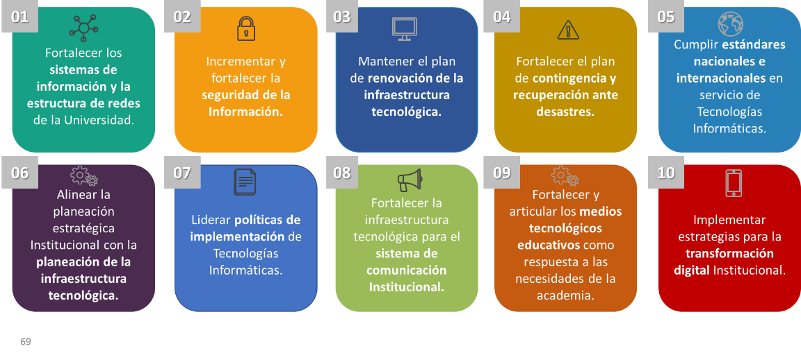
1
Programa 1
Gestión de Infraestructura Tecnológica
Descripción del programa
La infraestructura tecnológica es el conjunto de elementos para el procesamiento, almacenamiento y transferencia de los datos de una organización. En ella se incluye el hardware, el software, telecomunicaciones y los diferentes servicios necesarios para optimizar la gestión interna y seguridad de la información. Además de incluir los servicios de web institucional e identidad de marca UTP.
Apuestas Estratégicas
Indicador | Unidad de medida del indicador | Metas
 |  | 2020 | 2022 | 2025 | 2028
Módulos Desarrollados y páginas web actualizadas (SI) | Porcentaje | Módulos Desarrollados: 187 Soportes y actualizaciones sitios UTP: 197 63% | Módulos Desarrollados: 223 Soportes y actualizaciones sitios UTP: 213 73% | Módulos Desarrollados: 269 Soportes y actualizaciones sitios UTP: 252 88% | Módulos Desarrollados: 299 Soportes y actualizaciones sitios UTP: 306 100%
Sostenibilidad de la Infraestructura Tecnológica (SIT) | Porcentaje | 80% | 80% | 80% | 80%
Reposición y actualización de equipamento de espacios para la docencia | Porcentaje | 80% | 80% | 80% | 80%

Slide 54
Proyectos y Planes Operativos del programa 1
1
Proyecto
Sistema de Información Institucional
Sistemas de Información Integral y Seguridad de la Información
Gestión de Recurso Multimedia e identidad UTP
Programa 1
Gestión de Infraestructura Tecnológica
2
Proyecto
Sostenibilidad de la Infraestructura Tecnológica
Sostenibilidad de servidores, almacenamiento, y equipos para el funcionamiento del centro de datos
Plan de Recuperación ante desastres
Sostenibilidad de equipos, licencias y medios tecnológicos educativos
Reposición y actualización de equipamiento de espacios para la docencia

Slide 55
2
Programa 2
Gestión Integral para un Campus Sostenible, inteligente e incluyente
Descripción del programa
El programa pretende garantizar la sostenibilidad integral del campus universitario, mediante la planeación, manejo, mantenimiento y proyección tanto de la infraestructura física (obras civiles, edificaciones, redes hidráulicas, sanitarias, eléctricas y demás áreas construidas), como de la infraestructura verde (bosques, guaduales, zonas verdes, senderos, fuentes hídricas, humedales y su biodiversidad); orientando esta gestión hacia el desarrollo sostenible y la cultura ambiental.
Apuestas Estratégicas
Consolidación del Campus Sustentable (Green campus) y la cultura ambiental, enmarcada en la Política Institucional.
Proyección del campus como un aula viva para la formación integral y el pensamiento crítico de la comunidad universitaria y visitantes.
Implementación del plan maestro de planta física para la gestión integral del campus sostenible.
Fortalecimiento de la sostenibilidad de la planta física y gestión del riesgo en el campus.
Indicador | Unidad de medida del indicador | Metas
 |  | 2020 | 2022 | 2025 | 2028
Gestión y Sostenibilidad Ambiental | Porcentaje | 11% | 33% | 66% | 100%
Índice Neto de ocupación | Porcentaje | 58.5% | 59% | 59.5% | 60%
Campus incluyente | Porcentaje | 60% | 65% | 70% | 75%
Fortalecimiento y/o mejoramiento de los medios educativos (Aulas y Laboratorios) | Unidad absoluta (Meta acumulada) | 41 | 97 | 110 | 120
Mantenimiento, sostenibilidad y seguridad del campus | Porcentaje | 20% | 40% | 60% | 80%

Slide 56
Proyectos y Planes Operativos del programa 2
1
Proyecto
Gestión y sostenibilidad ambiental en el campus UTP
Gestión de Áreas Naturales y Aulas Vivas del Campus
Gestión Ambiental Universitaria
Programa 2
Gestión Integral para un Campus Sostenible, inteligente e incluyente
2
Proyecto
Gestión integral de la infraestructura física
Gerencia Integral del Campus
Fortalecimiento de la infraestructura Física
Fortalecimiento de la Sostenibilidad y gestión del riesgo del campus (Mantenimiento Institucional)

Slide 57
3
Programa 3
Sostenibilidad Financiera
Descripción del programa
El programa está compuesto por dos proyectos a través de los cuales se busca fortalecer la financiación Institucional con la diversificación de fuentes de ingresos, el manejo adecuado de recursos, la racionalización de procesos y la generación de una cultura de gasto responsable y sostenible.
Establecer estrategias de sostenibilidad interna que permitan el funcionamiento y operación de la Institución articulados con el diagnóstico financiero.
Gestionar articuladamente los recursos de funcionamiento e inversión para la sostenibilidad y el desarrollo de la Institución.
Apuestas Estratégicas
Indicador | Unidad de medida del indicador | Metas
 |  | 2020 | 2022 | 2025 | 2028
Equilibrio Financiero | Índice | > = 1 | > = 1 | > = 1 | > = 1
Capacidad de financiación | Índice | > = 0,8 | > = 0,8 | > = 0,8 | > = 0,8
Índice de liquidez | Índice | > = 2 | > = 2 | > = 2 | > = 2

Slide 58
Proyectos y Planes Operativos del programa 3
1
Proyecto
Eficiencia en el uso de los recursos
Optimización de ingresos
Manejo eficiente de los recursos
Educación financiera
Programa 3
Sostenibilidad Financiera
2
Proyecto
Gestión y sostenibilidad de recurso
Gestión de recursos para funcionamiento e inversión
Monitoreo a Proyectos de ley de impacto financiero
Gestión de fuentes de financiación alternativas

Slide 59
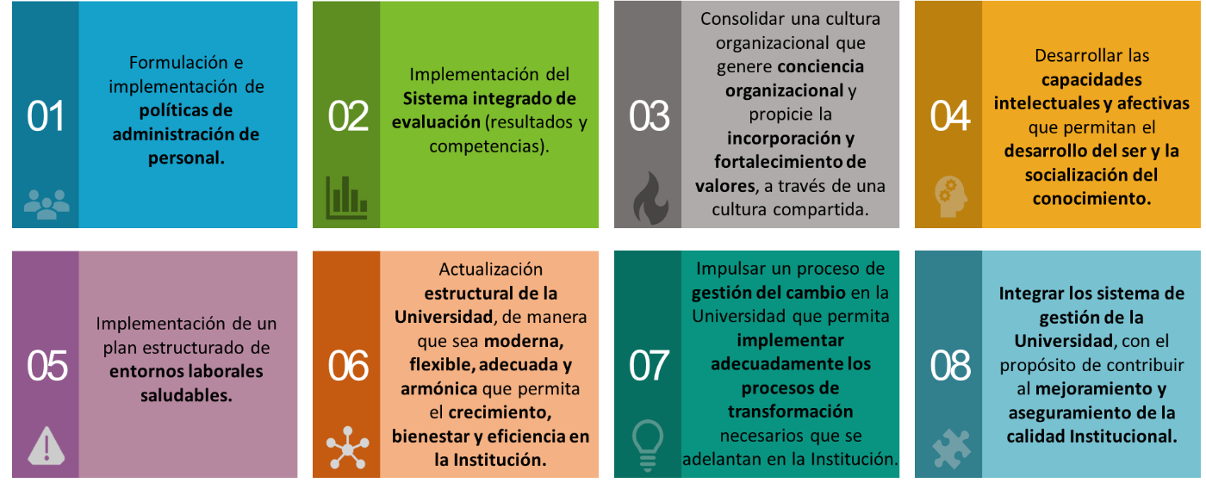
4
Programa 4
Gestión del Desarrollo Humano y Organizacional
Descripción del programa
El programa se encuentra relacionado con el diseño e implementación de estrategias orientadas al desarrollo humano y organizacional de la Universidad, propendiendo por una gestión Institucional moderna y flexible, que se adapte adecuadamente al cambio, para responder a las necesidades de sus procesos y del entorno, a través de un enfoque basado en el bienestar y mejoramiento de la calidad de vida de sus colaboradores, y en una efectiva gestión del conocimiento que soporte la toma de decisiones.
Apuestas Estratégicas
Indicador | Unidad de medida del indicador | Metas
 |  | 2020 | 2022 | 2025 | 2028
Intervención Institucional en el desarrollo de las estrategias de Desarrollo Humano | Porcentaje | 50% | 55% | 65% | 80%
Intervención de las dependencias desde la estrategia de desarrollo organizacional | Porcentaje | 47,5% | 66,2% | 85,8% | 93,0%

Slide 60
Proyectos y Planes Operativos del programa 4
1
Proyecto
Gestión del Desarrollo Humano.
Plan de entornos laborables saludables
Transformación Cultural
Aprendizaje Organizacional
Programa 4
Gestión del Desarrollo Humano y Organizacional
2
Proyecto
Modernización y Desarrollo Organizacional
Análisis de Empleos
Fortalecimiento Organizacional
Gerencia del Cambio
3
Proyecto
Consolidación de los Sistemas de Gestión
Estrategia de optimización y mejoramiento entre procedimientos transversales e información
Estrategia de integración de los sistemas de gestión

Slide 61
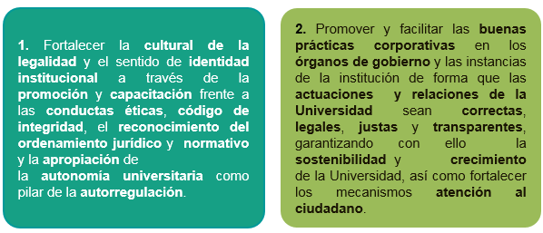
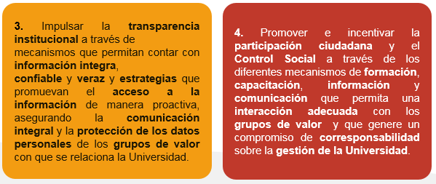
5
Programa 5
Cultura de la legalidad, la transparencia, el gobierno corporativo y participación ciudadana
Descripción del programa
Atención al Ciudadano y la transparencia organizacional está integrado por políticas autónomas e independientes que se articulan bajo un solo objetivo, la promoción de estándares de transparencia y lucha contra la corrupción. Sus componentes gozan de metodologías propias para su implementación.
El programa busca planificar, organizar, dirigir y evaluar los asuntos relacionados con la gestión misional, transparencia, participación y servicio al ciudadano, gestión del talento humano, eficiencia administrativa y gestión financiera.
Apuestas Estratégicas
Indicador | Unidad de medida del indicador | Metas
 |  | 2020 | 2022 | 2025 | 2028
Cumplimiento Factor Visibilidad (Rendición de cuentas y mecanismos para la transparencia y acceso a la información) | Índice | 80 | 85 | 90 | 95
Cumplimiento Factor Institucionalidad (Mecanismos para mejorar la atención al ciudadano, racionalización de trámites e iniciativas adicionales) | Índice | 80 | 85 | 90 | 95
Cumplimiento Factor Control (Gestión y administración de riesgos) | Índice | 80 | 85 | 90 | 95
Implementación de la gestión de la comunicación y promoción institucional (GCPI) | Porcentaje | 80% | 90% | 100% | 100%

Slide 62
Proyectos y Planes Operativos del programa 5
1
Proyecto
Transparencia, gobernanza y legalidad
Plan de atención al ciudadano y transparencia organizacional
Programa 5
Cultura de la legalidad, la transparencia, el gobierno corporativo y la participación ciudadana
2
Proyecto
Gestión de la Comunicación y Promoción
Institucional
Gestión de la Comunicación y Promoción Institucional
Gestión de la Comunicación Informativa
Gestión de la Comunicación Organizacional
Gestión de la Comunicación Corporativa
Gestión de la Comunicación Movilizadora

Slide 63
Objetivo del Pilar de Gestión de Apoyo: Contribuir a la formación integral, el desarrollo social e intercultural y el acompañamiento integral, así como promover el ejercicio colectivo de la responsabilidad social aportando al mejoramiento de la calidad de vida de la comunidad universitaria.
Bienestar institucional, Calidad de Vida
e inclusión en contextos universitarios
Impulsores Estratégicos
Contribuir al mejoramiento de la calidad de vida en contextos universitarios
P1. Gestión e Implementación de la Política de Bienestar Institucional
P2. Acompañamiento Integral e inclusión
P3. Formación Vivencial
P4. Gestión Estratégica para el Bienestar

Slide 64
Indicadores de efectos y metas
Impulsores Estratégicos | Indicador | Unidad de medida del indicador | Metas
 |  |  | 2020 | 2022 | 2025 | 2028
Contribuir en el mejoramiento de la calidad de vida en contextos universitarios | Calidad de vida en contextos universitarios | Porcentaje | 80% | 81% | 82% | 83%

Slide 65
1
Programa 1
Gestión e implementación de la Política de Bienestar Institucional
Descripción del programa
Contribuir al desarrollo humano integral de quienes conforman la comunidad universitaria, mediante la articulación de los diferentes procesos que generan acciones enfocadas a la realización de las múltiples capacidades del ser, como individuo activo de la sociedad.
Fortalecer la cultura del Bienestar Institucional a través de la articulación e integración de los procesos institucionales que contribuyen al bienestar de la Comunidad Universitaria.
Generar procesos de comunicación permanente de aspectos de la política de Bienestar Institucional.
Diseñar un sistema de seguimiento y evaluación que permita conocer los impactos que genera el Bienestar Institucional en la Comunidad Universitaria.
Apuestas Estratégicas
Indicador | Unidad de medida del indicador | Metas
 |  | 2020 | 2022 | 2025 | 2028
Porcentaje de participación de la comunidad universitaria en las programas, proyectos y acciones de bienestar | Porcentaje | 75% | 77% | 78% | 80%
Nivel de satisfacción alrededor de la política de bienestar | Porcentaje | 50% | 65% | 70% | 80%

Slide 66
Proyectos y Planes Operativos del programa 1
1
Proyecto
Articulación de la política de bienestar institucional
Programa 1
Gestión e implementación de la Política de Bienestar Institucional
Articulación y apropiación de la Política de Bienestar Institucional
2
Proyecto
Implementación de la política de Bienestar Institucional
Seguimiento de la política de Bienestar Institucional
Divulgación y comunicación de Política de Bienestar Institucional

Slide 67
2
Programa 2
Acompañamiento Integral e inclusión
Descripción del programa
Brindar acompañamiento integral y permanente a las poblaciones vulnerables y con capacidades especiales. Se entiende la vulnerabilidad como multidimensional, es decir donde se abarque otros aspectos como lo son biopsicosociales, socioeconómicos, socioculturales, biológicos, condiciones físicas, entre otros; reconociendo la diversidad étnica, cultural y social, con el fin de lograr la inclusión y las necesidades educativas especiales.
Apuestas Estratégicas
Articular, fortalecer y promocionar las estrategias de acompañamiento integral dirigidas a estudiantes de pregrado y posgrado, docentes, administrativos y egresados teniendo en cuenta los diagnósticos por facultad y dependencias.
Promover entornos universitarios saludables y programas de promoción, prevención en salud a través de estrategias del cuidado de la salud que fomenten los estilos de vida saludable.
Generar, socializar e implementar lineamientos para la inclusión con enfoque diferencial, de derechos y perspectiva de género, fomentando el respeto hacia la diferencia, el sentido de pertenencia e identidad y la pedagogía
Generar espacios de participación colectiva con las comunidades internas y externas para el desarrollo y aplicación de propuestas innovadoras que contribuyan a la transformación social.
Indicador | Unidad de medida del indicador | Metas
 |  | 2020 | 2022 | 2025 | 2028
Permanencia y camino al egreso de la población vulnerable | Porcentaje | 67,6% | 70% | 72% | 75%
Plan estratégico de Inclusión | Unidad Absoluta | 15 | 18 | 18 | 18
Calidad de vida asociada a la Salud | Porcentaje | 44% | 45% | 46% | 47%

Slide 68
Proyectos y Planes Operativos del programa 2
1
Proyecto
Acompañamiento Integral e Inclusión con enfoque diferencial para la calidad de vida y el bienestar institucional
Promoción Social
Atención y Orientación Estrategia PAI
Técnicas de Estudio, habilidades psicosociales y Perfil Vocacional
Promoción y prevención de la Salud Integral
Estrategia de Inclusión con enfoque diverso y de derechos
Programa 2
Acompañamiento Integral e inclusión
2
Proyecto
Seguimiento al bienestar institucional, calidad de vida e inclusión en contextos universitario
Problemáticas sociales de la comunidad universitaria.
Impacto de los programas sociales

Slide 69
3
Programa 3
Formación Vivencial
Descripción del programa
Fortalecimiento de las dimensiones de la Formación Vivencial de la Comunidad Universitaria, desde el desarrollo humano, la cultura, el arte, la ciudadanía y democracia, la responsabilidad social, los principios, valores y símbolos institucionales, la actividad física, la lúdica, la recreación y el deporte.
Apuestas Estratégicas
Fortalecer los valores institucionales y la ética a través de la formación vivencial en estudiantes y colaboradores.
Establecer e implementar estrategias para la formación vivencial de la comunidad universitaria articuladas al Proyecto Educativo Institucional PEI, a través de las prácticas sociales, la formación en liderazgo, derechos humanos, el voluntariado, el deporte, la salud, el arte y la cultura.
Fomentar programas de deporte, recreación, actividad física, desarrollo humano, responsabilidad social y la expresión artística – cultural que fortalezcan la formación de los estudiantes.
Indicador | Unidad de medida del indicador | Metas
 |  | 2020 | 2022 | 2025 | 2028
Programas de formación vivencial | Unidad Absoluta | 10 | 12 | 14 | 16
Masificación programas de formación vivencial | Porcentaje | 31% | 32% | 33% | 35%

Slide 70
Proyectos y Planes Operativos del programa 3
1
Proyecto
Créditos de formación vivencial
Articulación de los procesos de formación vivencial con los créditos de formación integral.
Estructura de Créditos de Formación vivencial.
Escuela de liderazgo y Voluntariado UTP.
Programa 3
Formación Vivencial
2
Proyecto
Cultura, desarrollo humano y deporte universitario como estilo de vida UTP
Prácticas culturales de la comunidad universitaria, como habito y estilo de vida.
Desarrollo Humano.
El deporte Universitario, como estilo de vida UTP.

Slide 71
4
Programa 4
Gestión estratégica para el bienestar
Descripción del programa
Aumentar la capacidad de dar respuesta a las necesidades de la comunidad universitaria con enfoque de responsabilidad social y Bienestar Institucional, aportando a su calidad de vida, esto a partir de la generación de alianzas, proyectos y convenios para atender las necesidades relacionadas con el acompañamiento integral, la formación vivencial, las condiciones de estudio y ambiente laboral.
Gestionar recursos para el fortalecimiento del bienestar institucional y el mejoramiento de la calidad de vida.
Fortalecer los procesos de integración y estímulos, el protocolo, las relaciones publicas para el acompañamiento integral, la formación vivencial y el ambiente laboral .
Fortalecer las estrategias de Responsabilidad Social e Innovación Social que le aportan al desarrollo sostenible de la comunidad universitaria y la región.
Apuestas Estratégicas
Indicador | Unidad de medida del indicador | Metas
 |  | 2020 | 2022 | 2025 | 2028
Gestión de recursos para el bienestar y la calidad de vida | Unidad Absoluta (SMMLV) | 10878 | 10878 | 10878 | 10878
Gestión de alianzas, proyectos y convenios | Unidad Absoluta | 30 | 32 | 34 | 36

Slide 72
Proyectos y Planes Operativos del programa 4
1
Proyecto
Gestión para el fortalecimiento de la responsabilidad social, el bienestar institucional y la calidad de vida
Población beneficiada con los convenios, alianzas y/o gestiones
Gestión de recursos para la atención de las necesidades relacionadas con el bienestar
Programa 4
Gestión estratégica para el bienestar
2
Proyecto
Protocolo, logística y eventos para la pertenencia, los estímulos y el bienestar
Organización, logística y protocolo de eventos para la calidad de vida y el bienestar
Exaltación y pertenencia

Slide 73
Plan de Inversiones
Plan de Desarrollo Institucional UTP
2020 – 2028
“Aquí construimos futuro”

Slide 74
Plan de Inversiones Plurianual 2020 – 2028
PILAR DE GESTIÓN | 2020 | 2021 | 2022 | 2023 | 2024 | 2025 | 2026 | 2027 | 2028 | PRESUPUESTO ACUMULADO
EXCELENCIA ACADÉMICA PARA LA FORMACIÓN INTEGRAL | $932.083.275 | $960.045.773 | $988.847.146 | $1.018.512.560 | $1.049.067.937 | $1.080.539.975 | $1.112.956.175 | $1.146.344.860 | $1.180.735.206 | $9.469.132.906
CREACIÓN, GESTIÓN Y TRANSFERENCIA DEL CONOCIMIENTO | $1.538.919.538 | $1.585.087.124 | $1.632.639.738 | $1.681.618.930 | $1.732.067.498 | $1.784.029.523 | $1.837.550.409 | $1.892.676.921 | $1.949.457.229 | $15.634.046.910
GESTIÓN DEL CONTEXTO Y VISIBILIDAD NACIONAL E INTERNACIONAL | $588.886.683 | $606.553.283 | $624.749.882 | $643.492.378 | $662.797.150 | $682.681.064 | $703.161.496 | $724.256.341 | $745.984.031 | $5.982.562.308
GESTIÓN Y SOSTENIBILIDAD INSTITUCIONAL | $8.806.222.367 | $9.070.409.038 | $9.342.521.309 | $9.622.796.949 | $9.911.480.857 | $10.208.825.283 | $10.515.090.041 | $10.830.542.743 | $11.155.459.025 | $89.463.347.612
BIENESTAR INSTITUCIONAL, CALIDAD DE VIDA E INCLUSIÓN EN CONTEXTOS UNIVERSITARIOS | $1.603.564.947 | $1.651.671.896 | $1.701.222.052 | $1.752.258.714 | $1.804.826.475 | $1.858.971.270 | $1.914.740.408 | $1.972.182.620 | $2.031.348.099 | $16.290.786.481
SUBTOTAL INVERSIÓN | $13.469.676.810 | $13.873.767.114 | $14.289.980.128 | $14.718.679.531 | $15.160.239.917 | $15.615.047.115 | $16.083.498.528 | $16.566.003.484 | $17.062.983.589 | $136.839.876.217
La proyección de recursos fue realizada con base en el comportamiento histórico de los recursos de inversión asignados al Plan de Desarrollo Institucional 2009-2019. Cualquier modificación a este presupuesto será presentada al Consejo Superior Universitario para su correspondiente aprobación.

Slide 75
Sistema de Gerencia
Plan de Desarrollo Institucional UTP
2020 – 2028
“Aquí construimos futuro”

Slide 76
Sistema de Gerencia
El Sistema de Seguimiento, Monitoreo y Evaluación al PDI mediante un ejercicio de trazabilidad y control involucra los diferentes líderes de procesos y responsables para lograr el cumplimiento de las metas del Plan. Este Sistema se logra gracias al compromiso y empoderamiento del recurso humano, lo que ha permitirá la implementación de una cultura de autocontrol control y seguimiento.
El Sistema tiene una estructura dinámica y flexible, con el fin de que la comunicación entre los diferentes niveles contribuya al cumplimiento de los objetivos del Plan.
El objetivo del sistema es dinamizar los procesos de control social y rendición de cuentas, dar soporte metodológico e instrumental a la alta dirección, a la Rectoría, a los coordinadores de Pilar y sus redes de trabajo, para lograr el cumplimiento de los objetivos y resultados planteados, a partir de mecanismos de programación, definición de metas y gestión de las acciones que permitirán dicho logro.

Slide 78
¿Por qué es importante ?
Sociedad
Toma de Decisiones
Entes de control
El seguimiento y control en el Plan de Desarrollo es un mecanismo que permite reflejar la gestión de la institución y sus diferentes dependencias que permite:
Mecanismo de Control Social y Rendición de Cuentas (visibilidad y transparencia)
Facilita la Gestión de la institución (Toma de decisiones y enfoque a resultados)
Facilita la relación con entes de control (informes y auditorías)

Slide 79
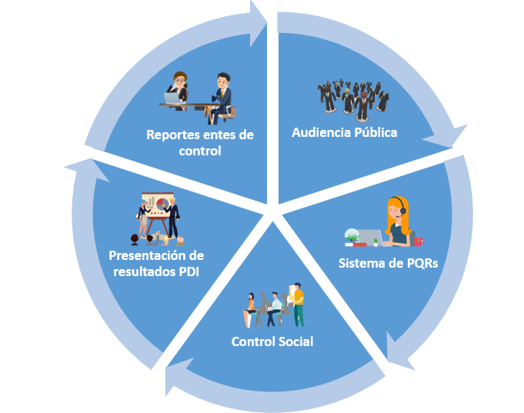
Sistema de Control Social
El espíritu de los proceso de control social y de rendición de cuentas permanente se traduce en el ejercicio consciente, permanente y juicioso de la comunidad universitaria y grupos de valor que se comprometen con el propósito de hacer seguimiento a la actividad del Estado con el fin de que sus instituciones cumplan su misión y conozcan los resultados de la gestión de la institución.

Slide 80
Aquí construimos futuro
GRACIAS…

